Slide 1


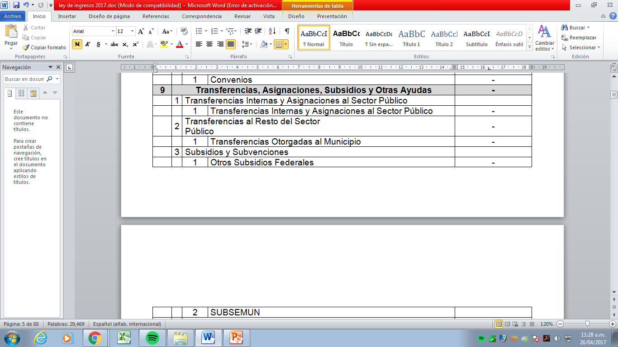
Índice de Información Presupuestal Municipal 2017
23.- Desglosé de la Ley de Ingresos por total de ingreso por concepto de transferencias, asignaciones, subsidios y otras ayudas, disponible en la Pagina de gobierno Municipal http://www.torreon.gob.mx/transparencia/infoficio.cfm

